Slide 1
Основы практического использования нейронных сетей. Лекция 1. Функции активации. Функция ошибки.
Дмитрий Буряк.
к.ф.-м.н.
dyb04@yandex.ru

Slide 2
Основные темы спецкурса
Построение и обучение НС
Оптимизация гиперпараметров НС
Выбор функции ошибки
Анализ, оптимизация обученной сети
Особенности построения глубоких НС
Алгоритмы обучения
Проблемы при обучении
Методы регуляризации
Обзор современных архитектур глубоких нейронных сетей.
Программные средства проектирования и реализации НС.
Практическое задание

Slide 3
Литература
http://www.deeplearningbook.org/
http://cs231n.github.io/
http://neuralnetworksanddeeplearning.com/index.html
Франсуа Шолле. Глубокое обучение на Python, 2018. Francois Chollet. Deep Learning with Python, 2nd edition, 2021
Eli Stevens, et al., Deep Learning with PyTorch, 2020.

Slide 4
Функция активации.

Slide 5
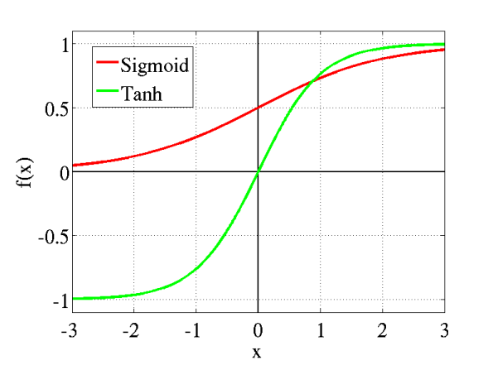
Сигмоида
Логистическая сигмоида, гиперболический тангенс
большая область насыщения → падение эффективности градиентных методов обучения;
проблема «исчезающего градиента» (vanishing gradient)
предпочтение гиперболическому тангенсу
редкое применение на фоне ReLU для сетей прямого распространения во внутренних слоях
используются в выходных слоях
активное использование в рекуррентных сетях, вероятностных моделях и др.

Slide 6
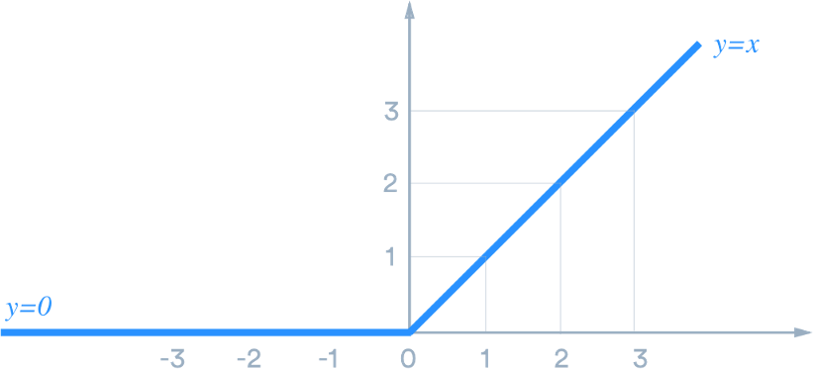
ReLU
ReLU:
Низкая вычислительная сложность;
Хорошая сходимость градиентных методов оптимизации;
Постоянная производная при x>0;
Дополнительная устойчивость к переобучению (производная равна 0 при x<0);
Проблема «умирающий ReLU» (решение – уменьшение коэффициента обучения)

Slide 7
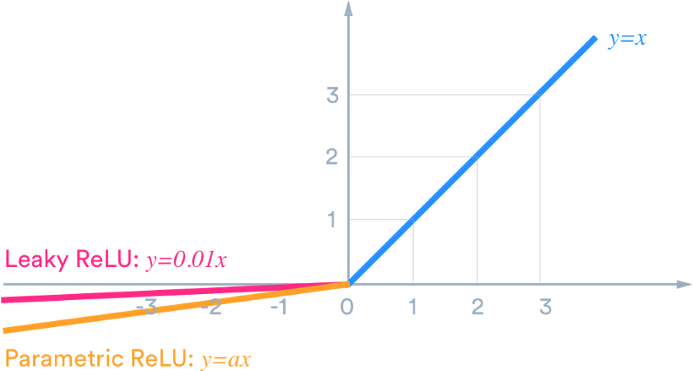
Варианты ReLU
Варианты ReLU: leaky ReLU, parameteric ReLU
Решение проблемы «умирающий ReLU»;
Не всегда превосходит ReLU.

Slide 8
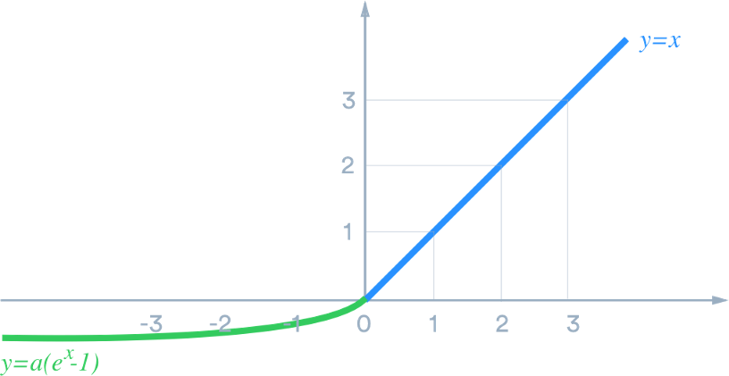
ELU
Exponential Linear (ELU, SELU)
Решение проблемы «умирающий ReLU»;
Ограниченная снизу.

Slide 9
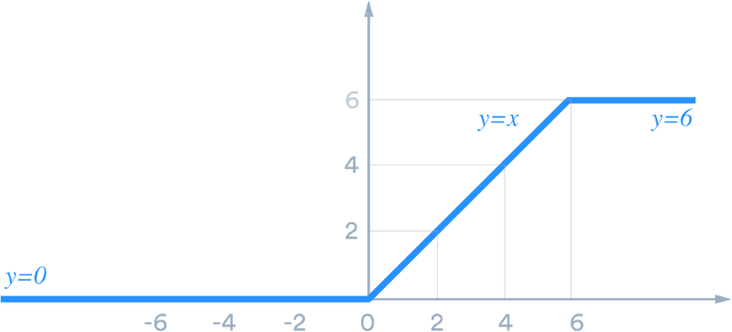
ReLU6
ReLU6
Ограниченная сверху;
Применяется в ряде известных архитектур (MobileNet)

Slide 10
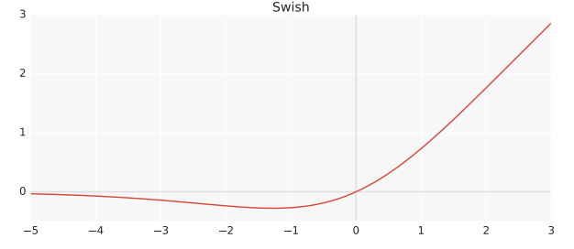
Swish
Swish
β – фиксирован или обучаем
Аналогична ReLU при x>0;
Решение проблемы «умиращей ReLU»;
Немонотонная функция при x<0;
Во ряде случаев эффективнее ReLU.

Slide 11
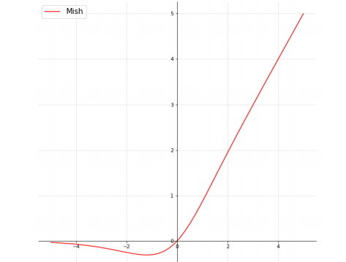
Mish
Mish
Аналогична ReLU при x>0;
Решение проблемы «умиращей ReLU»;
Немонотонная функция при x<0;
Во ряде случаев эффективнее ReLU и Swish.

Slide 12
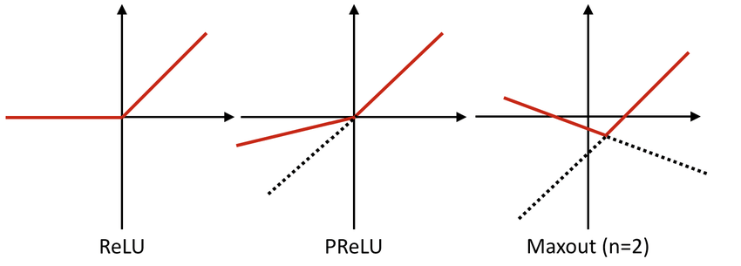
Maxout
Maxout
Обощение ReLU и Leaky ReLU
Удваивает число параметров

Slide 13
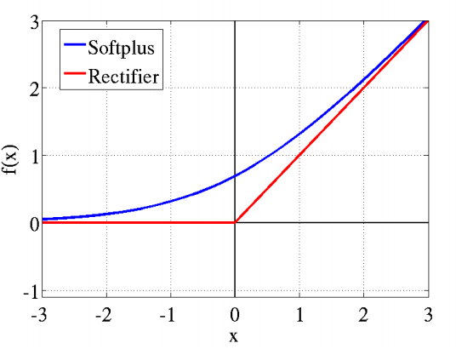
Другие виды
Другие виды функций активации:
многообразие функций имеют сходую эффективность
применение «неканонических» функций только при существенных отличиях от известных аналогов.
Не использовать функцию активации
→
уменьшение числа весов: np → (n+p)q
Радиальные базисные функции (RBF)
Сложности при оптимизации.
Softplus
Теоретически лучше ReLU, практически менее эффективен.

Slide 14
Функция ошибки.

Slide 15
Функция ошибки
С – функция потерь
X, Y – обучающее множество и желаемые выходы
w – настраиваемые параметры (веса, смещения)
С≥0
Вид функции потерь + функция активации в выходном слое → скорость сходимости алгоритма обучения.
R – функция регуляризации

Slide 16
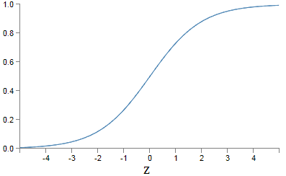
Среднеквадратичная функция (MSE)
1 нейрон, 1 вход
Функция активации - сигмоида
Зависимость от производной функции активации
Большие ошибки (a≈0, y=1; a≈1, y=0) → область насыщения сигмоиды → замедление обучения
MSE + сигмоида → низкая скорость сходимости алгоритма обучения

Slide 17
MSE + линейный нейрон
Выходной слой – линейные нейроны
Зависимость от ошибки на выходе
MSE + линейная функция активации → высокая скорость сходимости алгоритма обучения

Slide 18
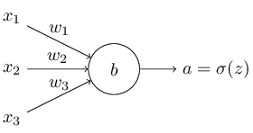
Cross Entropy
Функция активации - сигмоида
Зависимость от ошибки на выходе
Cross entropy + сигмоида → высокая скорость сходимости алгоритма обучения

Slide 19
Функция правдоподобия
N выходов, функция активации – Softmax
Входной вектор х относится к классу 1 → →
или → →
Зависимость от ошибки на выходе
Функция правдоподобия + softmax → высокая скорость сходимости алгоритма обучения

Slide 20
Другие функции потерь
Среднеквадратичная логарифмическая
Средняя по модулю (MAE)
Средняя по модулю в процентах (MAPE)
Расстоние KL (Kullback Leibler)
Hinge loss

Slide 21
Выбор типа функции потерь
Задача регрессии
функция активации в выходном слое: линейная
функция потерь: MSE или Cross Entropy
Задача классификации
функция активации в выходном слое: сигмоида или softmax
функция потерь: Cross Entropy или Правдоподобие

Slide 22
Затухающий градиент.

Slide 23
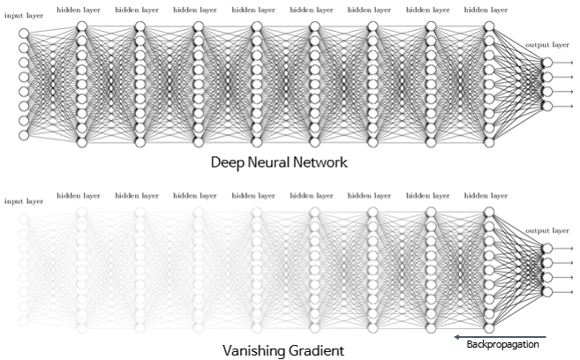
Затухающий градиент
Уменьшение величины градиента с ростом числа слоев, пройденных в ходе обратного распространения ошибки.
Малые значения производных функции активации.
Градиент функции ошибки в промежуточном слое зависит от произведения всех производных функций активации в прошедших слоях.
Коррекция весов в первых слоях сети существенно меньше чем в последних.

Slide 24
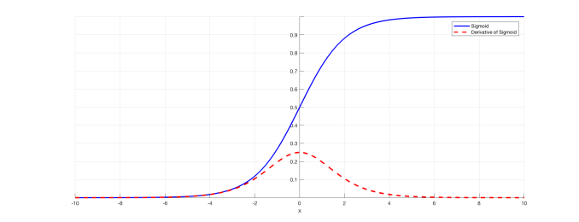
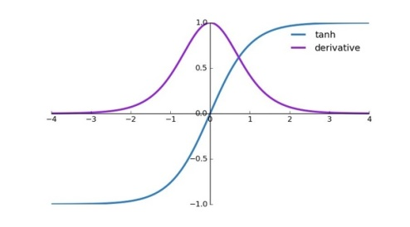
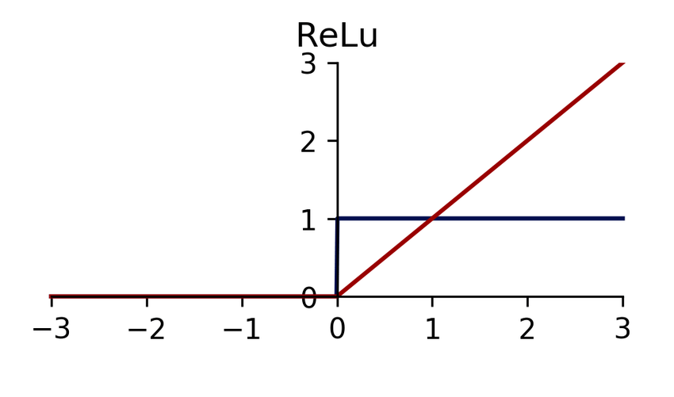
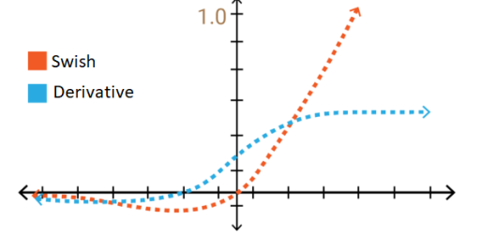
Функция активации
Применение активационных функций с большим диапазоном значений производной (ReLU, Swish, варианты ReLU) способствует решению проблемы затухающего градиента

Slide 25
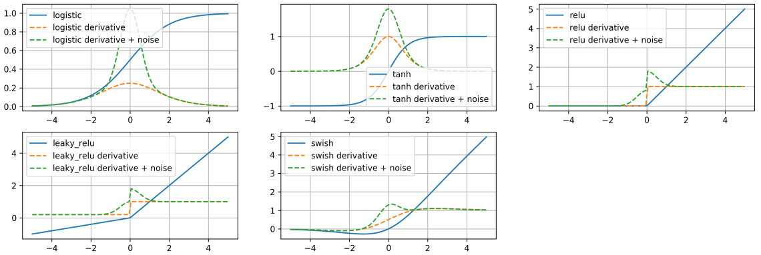
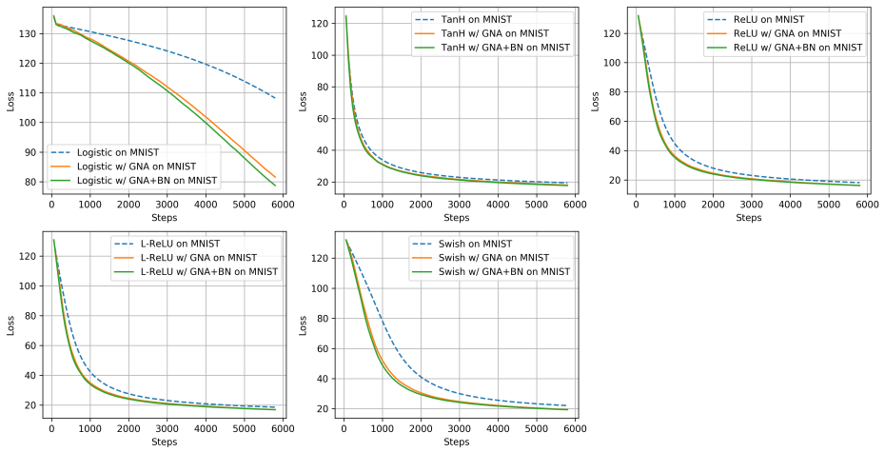
Добавление «шума» в значение градиента

Slide 26
Глубина НС
Глубокая НС → малый градиент на начальных слоях.
4 слоя с одним нейроном в каждом слое
Градиент на первом слое
При инициализации весов нормальным распределением с небольшим std → большинство |w_{j}|<1, max(σ’(z))=0.25 → |w_{j}×σ’(z))|<0.25 → ∂C/∂b₁ << ∂C/∂b₃

Slide 27
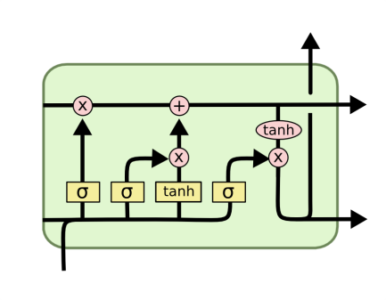
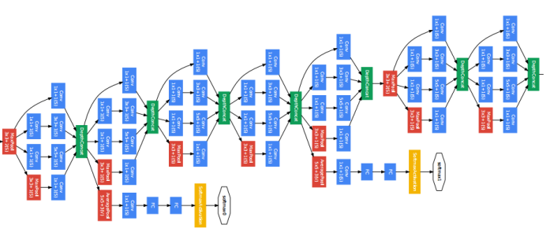
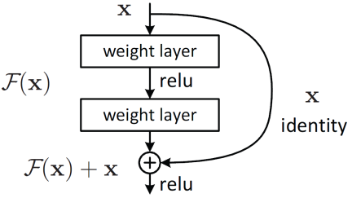
«Восстановление» затухающего градиента
Изменения в архитектуре НС:
Введение параллельных связей: обратное распространение градиента без умножения на производную функции активации: ResNet (остаточные связи), GRU и LSTM (передачи вектора состояния).
Использование дополнительных выходов сети на этапе обучения: GoogLeNet
Дополнительные выходы
Блок ResNet с остаточной связью
LSTM Нейрон
Фрагмент GoogLeNet

Slide 28
Вопросы
Основное отличие сигмоидальной функции от RELU, которое влияет на процесс обучения НС.
Какие функции потерь предпочтительнее при обучении НС, решающих задачу регрессии, и в НС для задач классификации?
Что такое проблема «затухающего градиента»?

